Slide 1
CHƯƠNG IV: ĐỒ DÙNG ĐIỆN TRONG GIA ĐÌNH
TIẾT 27, 28 - BÀI 10
KHÁI QUÁT VỀ ĐỒ DÙNG ĐIỆN TRONG GIA ĐÌNH

Slide 2
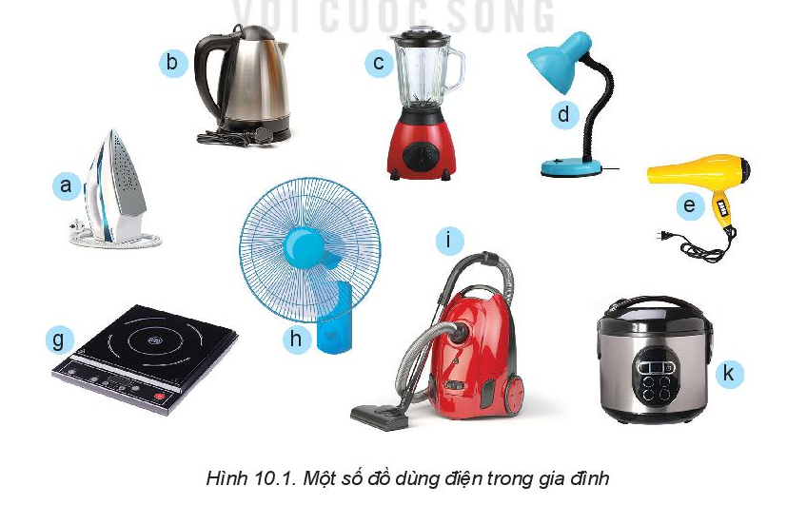
I. Đồ dùng điện trong gia đình
Đồ dùng điện trong gia đình là các sản phẩm công nghệ hoạt động bằng năng lượng điện phục vụ sinh hoạt trong gia đình.

Slide 3

Khám phá
? Nêu tên gọi và cho biết công dụng của những đồ dùng điện trong hình 10.1.

Slide 4
Đồ dùng điện | Tên gọi | Công dụng
a.
b.
c.
d.
e.
g
h
i
k

Slide 5
Đồ dùng điện | Tên gọi | Công dụng
a. | Bàn là | Giúp Là phẳng quần áo
b. | Ấm siêu tốc | Giúp đun nước nhanh sôi hơn
c. | Máy xay sinh tố | Xay nhỏ đồ ăn
d. | Đèn học | Thắp sáng
e. | Máy sấy tóc | Giúp khô tóc nhanh hơn
g | Bếp từ | Giúp đun nấu tiện lợi, nhanh chóng, sạch sẽ
h | Quạt treo tường | Làm mát, tiết kiệm diện tích
i | Máy hút bụi | Hút bụi, vệ sinh nhà cửa sạch sẽ
k | Nồi cơm điện | Giúp nấu cơm nhanh chóng, rút ngắn thời gian nấu nướng

Slide 6
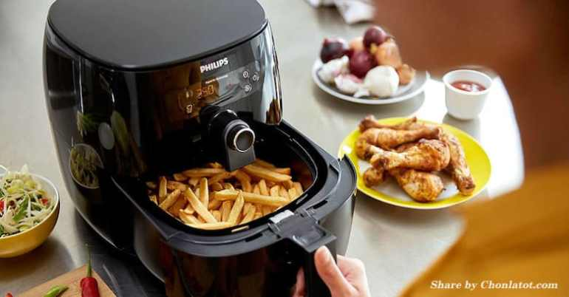
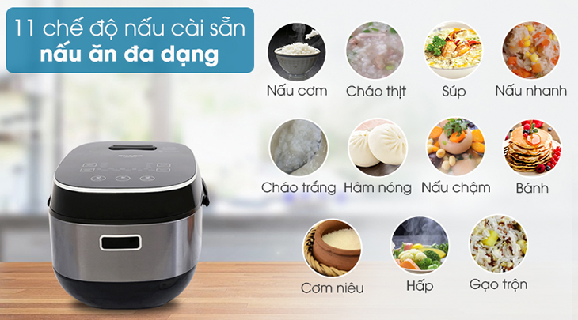
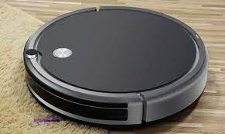
Ngày nay một số loại đồ dùng điện có nhiều tính năng, tiện ích phục vụ đời sống con người như: Nồi chiên không dầu, nồi cao tần, rôbot hút bụi…..

Slide 7
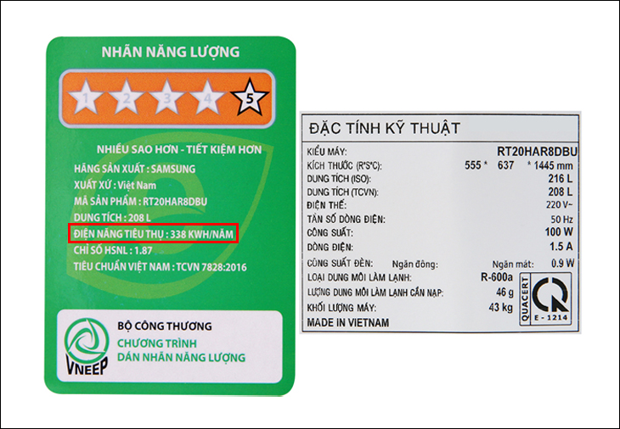
II .THÔNG SỐ KỸ THUẬT CỦA ĐỒ DÙNG ĐIỆN TRONG GIA ĐÌNH
Thông số kỹ thuật của đồ dùng điện bao gồm các đại lượng điện định mức chung và các đại lượng điện đặc trưng riêng cho các chức năng của đồ dùng điện được quy định bởi nhà sản xuất. (Thường được ghi trên các nhãn dán trên đồ dùng điện)

Slide 8
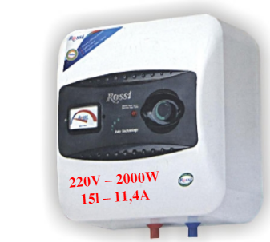
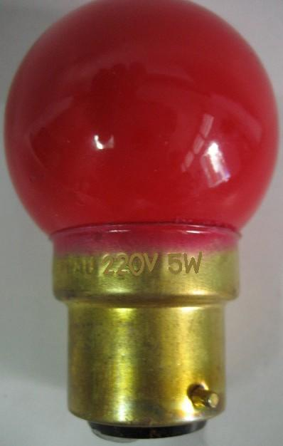
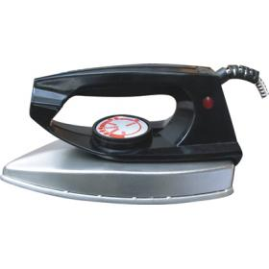
ĐẠI LƯƠNG ĐỊNH MỨC CHUNG
220V-1000W

Slide 9
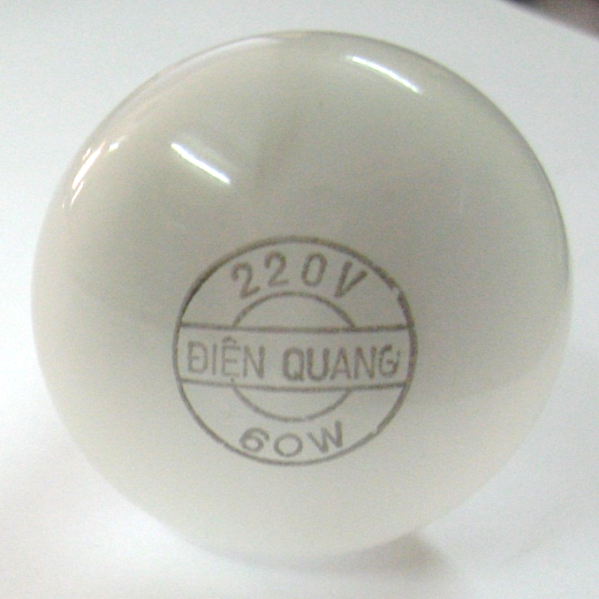
- Điện áp định mức(U): là điện áp để đồ dùng điện hoạt động bình thường và an toàn, đơn vị là Vôn; kí hiệu là V
Điện áp định mức(U):
- Công suất định mức (P): là công suất thể hiện mức độ tiêu thụ điện năng của đồ dùng điện ứng với điện áp định mức. đơn vị là Oát; kí hiệu là W
Công suất định mức (P):

Slide 10

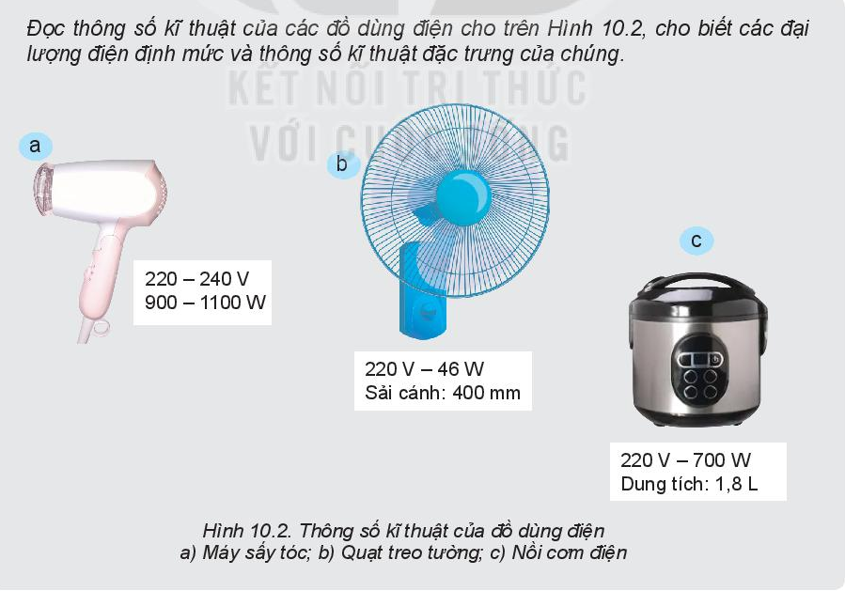
Thực hành
Đọc thông số kỹ thuật của các đồ dùng điện cho trên hình 10.2, cho biết các đại lượng điện định mức và thông số kỹ thuật đặc trưng của chúng?

Slide 11
Điện áp định mức của quat là 220v
Công suất định mức của quạt là 46W
Điện áp định mức của NCĐ là 220v
Công suất định mức của NCĐ là 700W
Dung tích định mức là 1,8 lít
Điện áp định mức của máy sấy tóc là 220v- 240v
Công suất định mức của máy sấy tóc là 900W- 1100W
Tài liệu được chia sẻ bởi Website VnTeach.Com
https://www.vnteach.com

Slide 12
III. Lựa chọn và sử dụng đồ dùng điện trong gia đình
1. Lựa chọn đồ dùng điện trong gia đình
- Lựa chọn loại có thông số kĩ thuật và tính năng phù hợp với nhu cầu sử dụng của gia đình.
- Lựa chọn loại có khả năng tiết kiệm điện (có dán nhãn tiết kiệm năng lượng).
- Lựa chọn các thương hiệu và cửa hàng uy tín để đảm bảo mua được những đồ dùng điện có chất lượng tốt, độ bền cao, an toàn và dịch vụ bảo hành chu đáo.
- Lựa chọn loại có giá phù hợp với điều kiện tài chính của gia đình.
- Lựa chọn các đồ dùng điện thân thiện với môi trường, sử dụng năng lượng từ tự nhiên như năng lượng mặt trời, năng lượng gió,...

Slide 13
2. An toàn khi sử dụng đồ dùng điện trong gia đình
- Không chạm vào chỗ đang có điện như ổ cắm điện, dây điện trần hay những nơi hở điện. Đảm bảo tốt việc cách điện giữa dây dẫn và đồ dùng điện.
- Không cắm phích điện, đóng cầu dao, bật công tắc điện hay sử dụng đồ điện khi tay hoặc người bị ướt
- Không được vừa sử dụng vừa nạp điện. Khi nạp đầy cần rút nguồn tránh cháy nổ
- Không tiếp xúc trực tiếp với những bộ phận của thiết bị điện có nhiệt độ cao hoặc đang vận hành (ví dụ như mặt bàn là hay cánh quạt đang hoạt động).
- Thường xuyên kiểm tra (Hình 10.4), sửa chữa hoặc thay thế ngay nếu đồ dùng điện bị hư hỏng, để tránh cháy nổ, hở điện gây điện giật.
- Khi sửa chữa đồ điện phải ngắt nguồn, sử dụng dụng cụ bảo vệ an toàn điện, treo biển hoặc cử người giám sát nguồn điện
- Các đồ dùng điện khi không sử dụng nữa, phải xử lí đúng cách để tránh tác hại ảnh hưởng đến môi trường và sức khoẻ con người

Slide 14
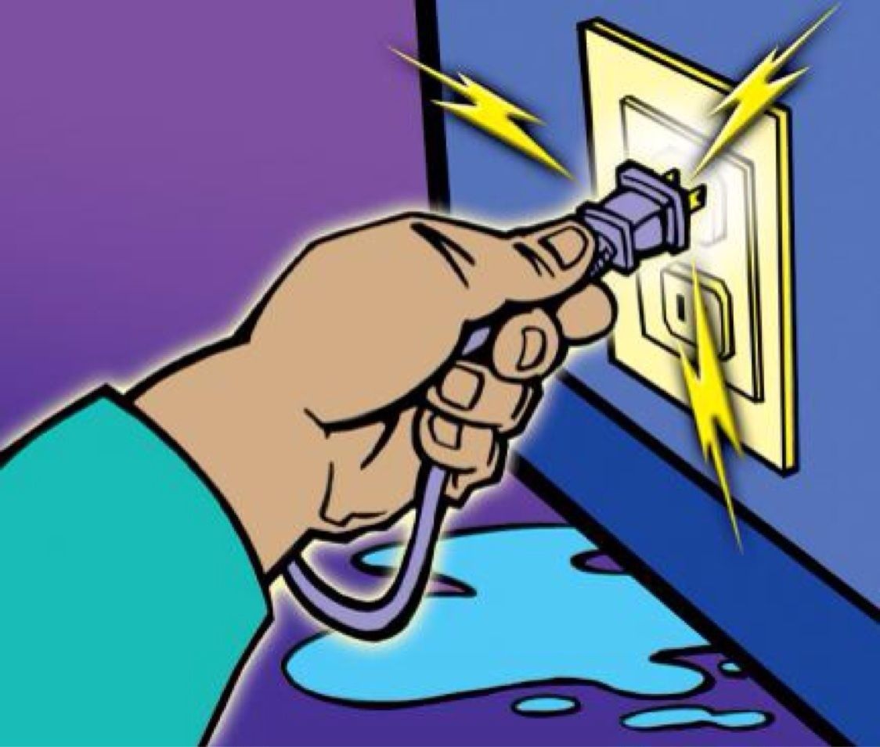
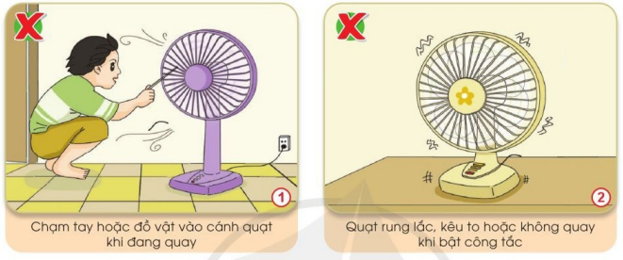


Slide 15
- Đặt đồ dùng điện trên bề mặt ổn định hoặc cố định chắc chắn để tránh rơi, đổ trong quá trình vận hành.
- Hạn chế cắm chung nhiều đồ dùng điện có công suất lớn trên cùng một ổ cắm
- Vận hành đồ dùng điện theo đúng quy trình hướng dẫn.
- Nên sử dụng đúng chức năng của đồ dùng điện.
- Tránh đặt đồ dùng điện ở nơi ẩm ướt hoặc gần các nguồn nhiệt (nơi nấu ăn, nơi ánh nắng mặt trời, khu vực dễ cháy nổ,...).
- Ngắt điện hoặc rút phích cắm điện khỏi ổ cắm khi không sử dụng hoặc trước khi làm vệ sinh.

Slide 16
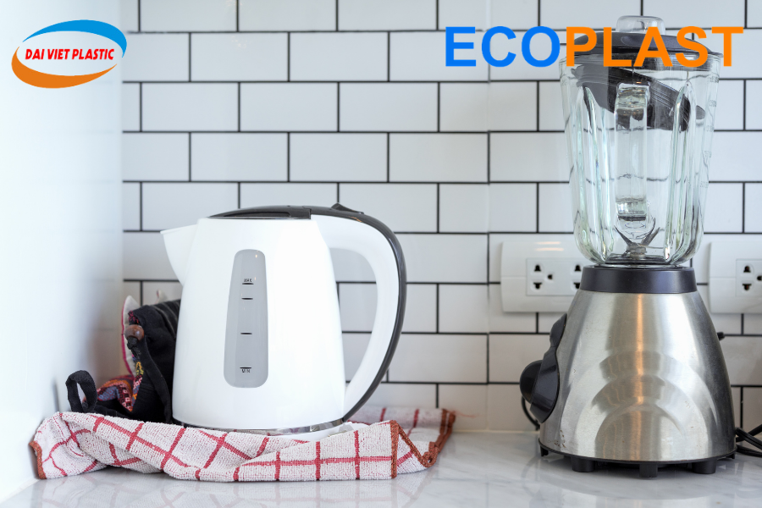
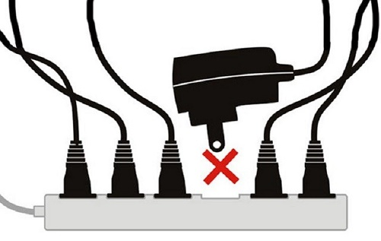
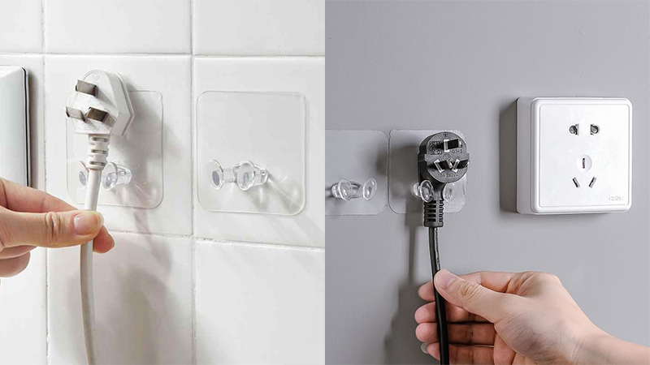
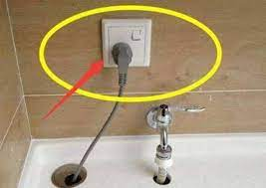

Slide 17
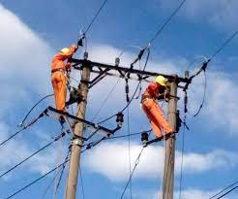
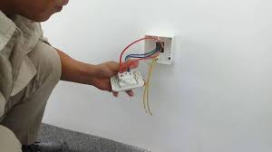
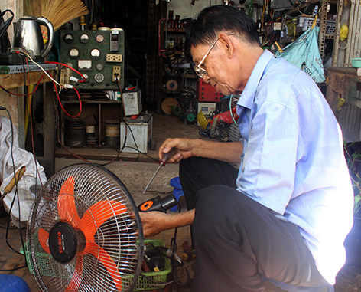
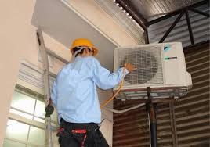
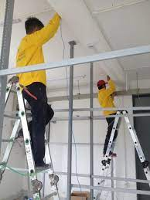
KẾT NỐI NGHỀ NGHIỆP
NGHỀ ĐIỆN DÂN DỤNG gắn liền với lắp đặt, bảo trì, sửa chữa hệ thống điện và các đồ điện trong nhà

